Slide 1


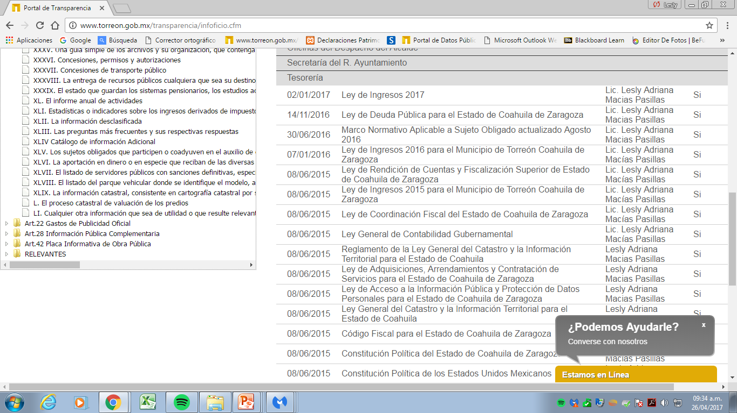
7.- Ley de Hacienda del Municipio o legislacion equivalente (Ley de Ingresos 2017) en la Pagina de gobierno Municipal
http://www.torreon.gob.mx/transparencia/infoficio.cfm
Índice de Información Presupuestal Municipal 2017

